Slide 1



UỶ BAN NHÂN DÂN QUẬN LONG BIÊN
TRƯỜNG MẦM NON GIA QUẤT
LĨNH VỰC PHÁT TRIỂN NGÔN NGỮ
Đề tài: Thơ “ Rửa tay”
Lứa tuổi: 4 – 5 tuổi
Giáo viên: Lê Thị Huyền Trang

Slide 2

Bài hát:
“Khúc hát
đôi bàn tay”

Slide 3
Bài thơ:
“Rửa tay”

Slide 4
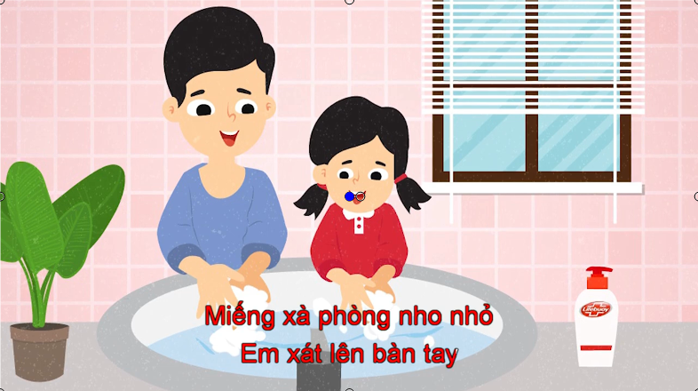

Slide 5
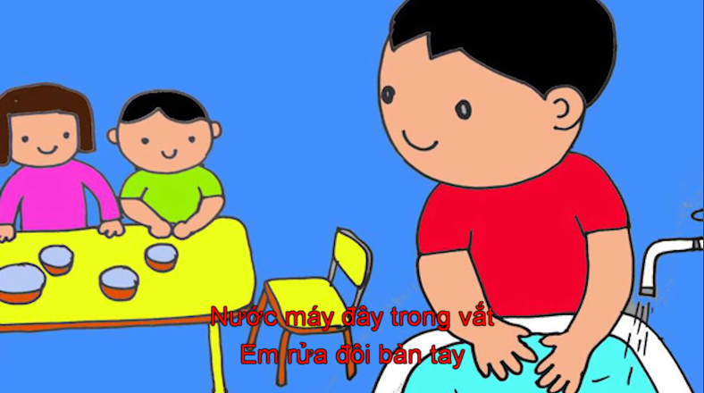

Slide 6
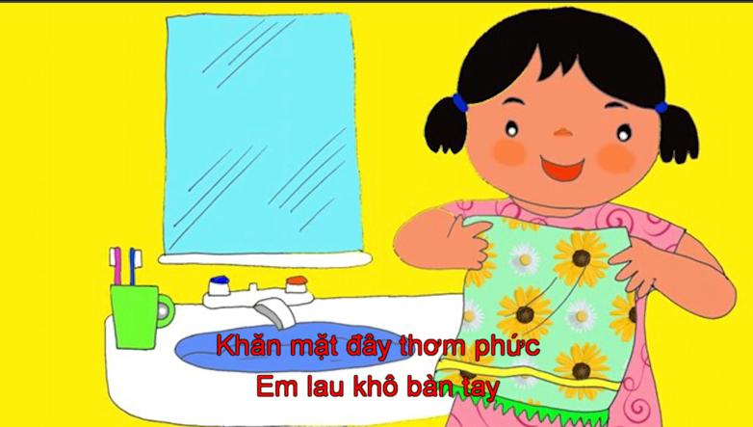

Slide 7
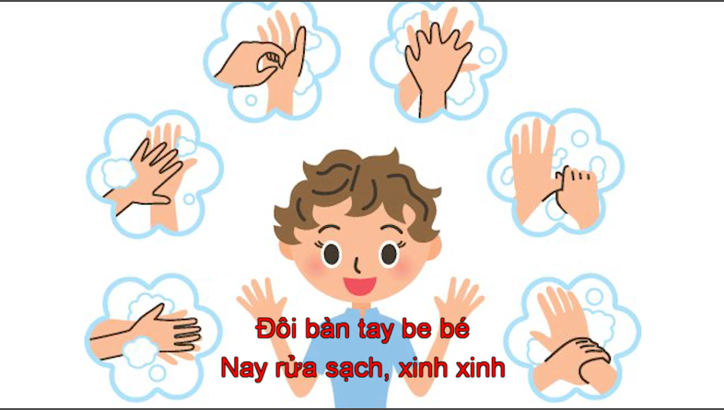

Slide 8


Slide 9
Trích dẫn, đàm thoại nội dung bài thơ

Slide 10
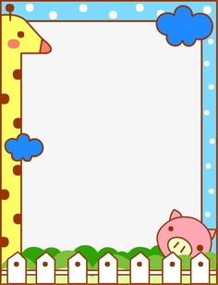

Các con thấy bạn nhỏ trong bài thơ rửa tay bằng gì? Bạn làm như thế nào?

Slide 11
Sau khi rửa tay các bước bằng xà phòng rồi bạn làm gì tiếp theo? Câu thơ nào thể hiện điều đó?

Slide 12
Sau đó bạn đã lau tay
bằng gì?

Slide 13
Đôi bàn tay của bạn giờ như thế nào?

Slide 14
Cả lớp đã làm gì?
Các con thấy bạn nhỏ đã rửa tay đúng quy trình chưa?

Slide 15
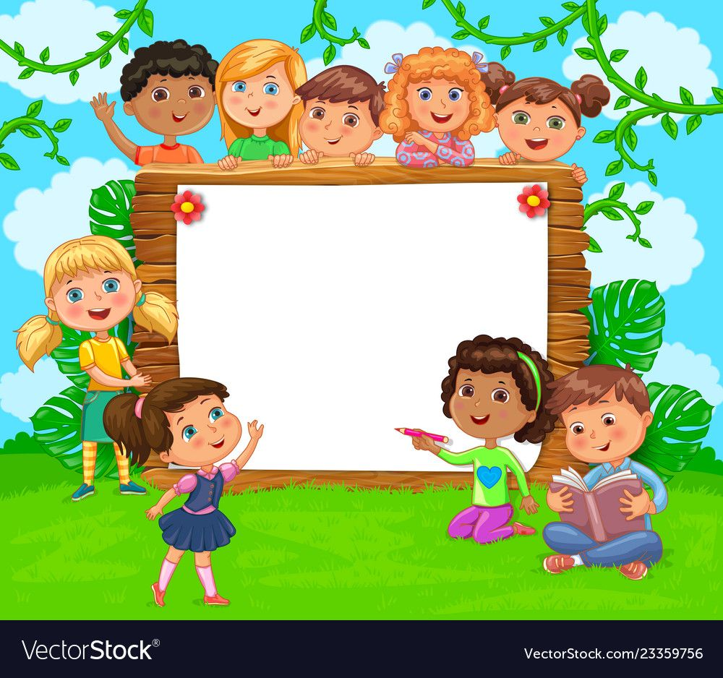
Nội dung bài thơ “ Rửa tay” : Nhắn nhủ tới các con hãy biết rửa tay bằng xà phòng đúng cách để giữ gìn cho đôi tay được sạch sẽ.

Slide 16


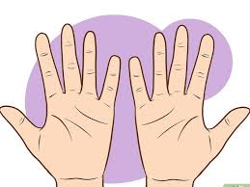
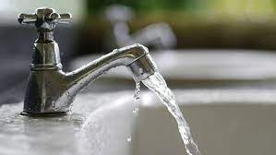

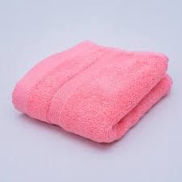

Bài thơ: Rửa tay
Miếng nho nhỏ
Em xát lên
đây trong vắt
Em rửa đôi .
đây thơm phức
Em lau khô .
Tác giả: Phạm Mai Chi
Đôi be bé
Nay rửa sạch, xinh xinh.
Tất cả lớp chúng mình
Cùng giơ tay .

Slide 17


